Slide 1
Інтерактивні кросворди
За новою програмою
Урок 1

Slide 2
Розгадайте кросворд
Розділ 1 § 1
6
4
К | О | М | П’ | Ю | Т | Е | Р
С
К
А
Н
Е
П
Р
И
Н
Е
Р
5
М
О
Д
М
2
1
М
О
Н
І
Т
О
Р
3
Л
А
В
І
А
Т
У
Р
А
И
Ш
А
Пристрій для введення інформації за допомогою клавіш.
Пристрій, який відображає те, з чим працює користувач.
Пристрій, за допомогою якого можна
керувати вказівником на екрані.
Пристрій, який роздруковує на папері зображення та тексти.
Пристрій, за допомогою якого можна
отримати доступ до мережі Інтернет.
Пристрій, потрібний для введення графічної інформації в комп’ютер.
Далі

Slide 3
Розгадайте кросворд
Розділ 3 § 15
1
І
н
т
е
р
н
е
т
2
С | т | о | р | і | н | к | а
3
С | а | й | т
4
Г | і | п | е | р | п | о | с | и | л | а | н | н | я
5
Б | р | а | у | з | е | р
6
Я | н | д | е | к | с
7
В | е | б
Далі
8
З | б | е | р | е | г | т | и
Всесвітня мережа.
«Дверцята» до інших сторінок та сайтів.
Частина веб-сайту.
Програма для перегляду веб-сайтів.
Одна з пошукових систем.
Всесвітнє павутиння.
Команда, яка допоможе перенести зображення з сайту на комп’ютер.
Місце в Інтернеті, де розміщують різноманітні файли.

Slide 4
Розгадайте кросворд
Розділ 3 § 17
1
З | н | а | й | к | о
2
Д | з | в | і | н | о | ч | к | і | в
3
К | о | р | о | т | у | л | ь | к | а
4
П | і | л | ю | л | ь | к | а
5
С | и | р | о | п | ч | и | к
6
Г | в | и | н | т | и | к
7
Н | е | з | н | а | й | к | о
8
М | о | в | ч | у | н
9
П | о | с | п | і | ш | а | й | к | о
10
Г | у | с | л | я
Далі
11
Ш | п | у | н | т | и | к
12
Г | у | н | ь | к | о
Малюк, який знав усе на світі.
Вулиця, на якій жив Незнайко.
Мешканець Квіткового міста.
Лікар, який лікував від усіх хвороб.
Малюк, який дуже любив газовану воду з сиропом.
Знаменитий механік цього міста.
Найвідоміший малюк, який завжди потрапляв у різні пригоди.
Малюк, який не любив розмовляти.
Малюк, який завжди кудись поспішав.
Відомий музикант Квіткового міста.
Помічник Гвинтика.
Приятель Незнайка, який жив на вулиці Маргариток.

Slide 5
Розгадайте кросворд
Розділ 4 § 20
Алгоритми з розгалуженням і повторенням

Slide 6
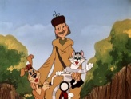
Розгадай кросворд
Розділ 4 § 20
1
М | А | ш | а
3
2
Л | у | н | т | і | к
2
3
Г | е | н | а
4
П | р | о | с | т | о | к | в | а | ш | и | н | о
5
5
Б | у | р | а | т | і | н | о
6
В | и | н | к | с
7
Т | е | р | е | м | о | к
8
М | а | у | г | л | і
7
6
Далі

Slide 7
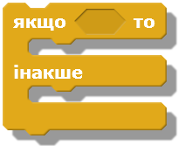
Розгадайте кросворд
Розділ 4 § 20
2
1
С | к | Р | и | п | т
Р
О
з
г
а
л
у
ж
е
н
н
я
Алгоритм, створений у програмі Скретч.
Команда, коли
дії виконавця можуть бути різними залежно від того, виконується умова чи ні.
Послідовність
команд, виконуючи які отримаємо необхідний результат.
Частина
команди у розгалуженні.
Команда в
програмі Скретч, яка вкаже
виконавцеві на те, що дію потрібно виконувати не одразу.
Об’єкт, що
виконує команди.
Наказ
виконати певні дії.
3
А | л | г | о | р | и | т | м
4
І | н | а | к | ш | е
5
Ч | е | к | а | т | и
6
В | и | к | о | н | а | в | е | ц | ь
7
К | о | м | а | н | д | а
Далі

Slide 8
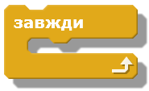
Розгадайте кросворд
Розділ 4 § 26
1
В
И
С
Л
О
В
Л
Ю
В
А
Н
Н
Я
2
3
Р
О
З
Г
А
Л
У
Ж
Е
Н
Н
Я
5
І
С
Т
И
Н
Н
І
4
П | О | В | Т | О | Р | Е | Н | Н | Я
А
Л
Г
О
Р
И
Т
М
6
В | И | К | О | Н | А | В | Е | Ц | Ь
7
К | О | М | А | Н | Д | А
Мовленнєва форма інформації.
Вибір наступної команди залежно від того, виконано умову чи ні.
«Правдиві» висловлювання.
Команди, які необхідно виконати декілька разів.
Послідовність команд,
виконання яких призводить до певного результату.
Той, хто виконує алгоритм.
Складова частина алгоритму.
Висловлювання бувають істинні та …
8
Х | И | Б | Н | І
Далі

Slide 9
Розгадайте кросворд
Розділ 4 § 20
Інформація

Slide 10
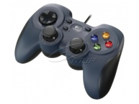
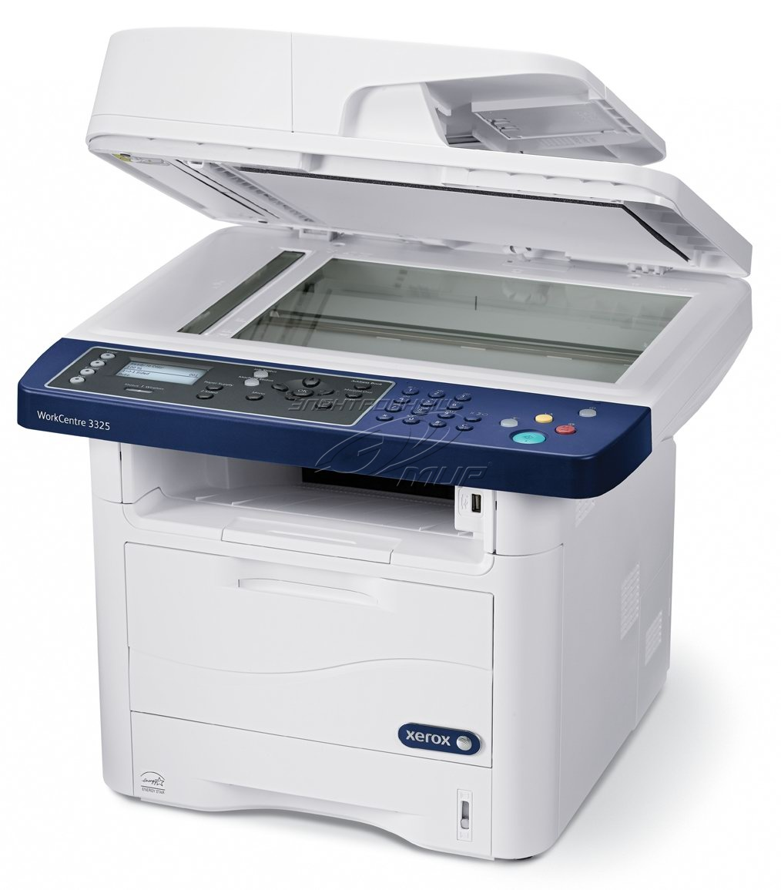
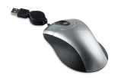
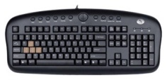
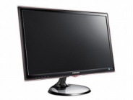
Розгадайте кросворд
Розділ 2 § 7
1
4
8
1
П | р | и | н | т | е | р
2
2
К | с | е | р | о | к | с
6
7
3
М | и | ш | а
3
4
С | к | а | н | е | р
5
М | о | н | і | т | о | р
6
М | і | к | р | о | ф | о | н
5
7
К | л | а | в | і | а | т | у | р | а
Далі
8
Д | ж | о | й | с | т | и | к

Slide 11
Розгадайте кросворд
Розділ 5 § 30
3
К
л
а
в
і
а
т
у
р
а
6
П | а | м | ‘ | я | т | ь
1
П
р
и
н
т
е
р
5
М | и | ш | а
2
М | о | н | і | т | о | р
4
П | р | о | ц | е | с | о | р
Далі
2. Відображає інформацію, з якою працює комп'ютер.
3. Використовується для того, щоб ввести інформацію в комп'ютер.
4. Керує роботою всіх пристроїв комп'ютера.
5. Використовується разом з клавіатурою.
6. Пристрій для друку.
1. Зберігає інформацію, з якою працює комп'ютер.

Slide 12
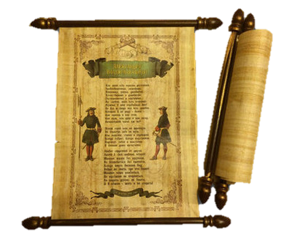
Розгадайте кросворд.
Розділ 5 § 31
1
2
1
К | н | и | г | а
3
2
З | о | ш | и | т
3
Д | и | с | к
4
П | л | і | в | к | а
5
С | у | в | о | ї
4
Далі

Slide 13
Розгадайте кросворд
Розділ 4 § 20
Повторення

Slide 14
Повторення і систематизація
Розділ 5 § 34
1
П | а | л | І | т | р | а
2
В | і | к | н | о
3
І | н | ф | о | р | м | а | ц | і | я
4
П | р | о | ц | е | с | и
5
Ф | р | а | г | м | е | н | т
6
М | е | н | ю
7
К | л | а | в | і | а | т | у | р | а
8
Н | е | т | б | у | к
9
З | в | и | ч | а | й | н | и | й
Далі
10
О | б’ | є | к | т
11
Ф | а | й | л
1. Набір кольорів у графічному редакторі.
2. Інформаційне, діалогове, прикладне…
3. Відомості про світ, що нас оточує, про
явища, які відбуваються в ньому.
4. Отримання, пошук, передавання, опрацювання, зберігання — це інформаційні…
5. Частина зображення або тексту.
6. Головне, контекстне, спливаюче…
7. Один із пристроїв введення інформації.
8. Портативний комп’ютер із забезпеченням доступу до інтернету.
9. Один із режимів роботи в середовищі редактора
презентації.
10. Істота, явище або предмет.
11. Набір даних, що зберігається в пам’яті комп’ютера та має ім’я.

Slide 15
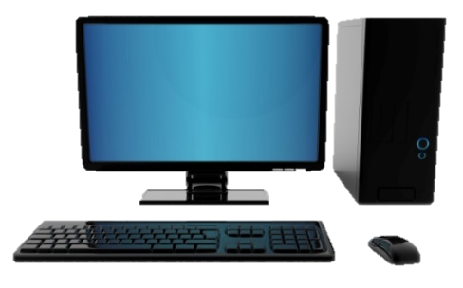
Дякую за увагу!
За новою програмою

